Slide 1

আসসালামু আলাইকুম

Slide 2


Slide 3
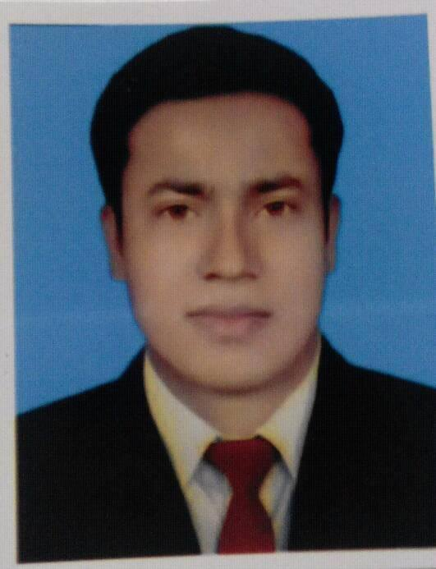
শিক্ষক পরিচিতি
পাঠ পরিচিতি
শ্রেণি : ৪র্থ
অধ্যায়- পঞ্চম
মহানবি স. এর মাতৃভক্তি
সোহেল মিয়া
সহকারী শিক্ষক
৩৬ নং কংশেরকুল সরকারি প্রাথমিক বিদ্যালয়।
ভালুকা, ময়মনসিংহ।
Email-shohelkgps@gmail.com
বিষয়:ইসলাম ও নৈতিক শিক্ষা

Slide 4
আজকের পাঠ
মহানবি সঃ এর জীবনাদর্শ
(মাতৃভক্তি )

Slide 5
শিখনফল
1। মহানবি স. এর মাতৃভক্তি সম্পর্কে বলতে পারবে
২। মহানবি স. এর মাতৃভক্তি সম্পর্কিত ঘটনা বলতে পারবে

Slide 6
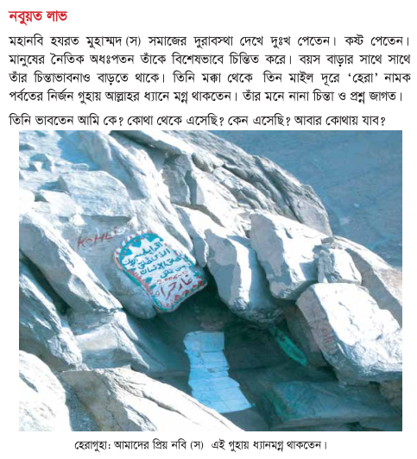

Slide 7
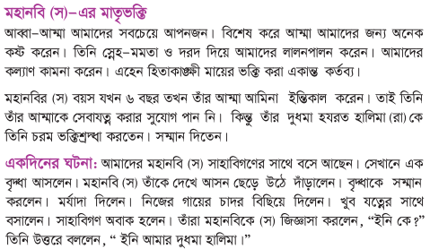
1। কে আমাদের সবচেয়ে আপনজন?
২। মহানবি স. কত বছর বয়সে তাঁর আম্মা আমিনা ইন্তিকাল করেন?
৩। মহানবি স. এর দুধমা কে ছিলেন?
৪। মহানবি স. দুধমাকে কেমন ভক্তি করতেন?

Slide 8
১। মহানবি স. এর মাতৃভক্তি ঘটনাটি সংক্ষেপে লিখ?

Slide 9
    বাড়ির কাজ
1। কে আমাদের সবচেয়ে আপনজন?
২। মহানবি স. কত বছর বয়সে তাঁর আম্মা আমিনা ইন্তিকাল করেন?
৩। মহানবি স. এর দুধমা কে ছিলেন?
৪। মহানবি স. দুধমাকে কেমন ভক্তি করতেন?
৫। মহানবি স. এর মাতৃভক্তি ঘটনাটি সংক্ষেপে লিখ?
  খাতায় লিখে ছবি তুলে অবশ্যই আমার ইনবক্সে নাম ও শ্রেণিসহ পাঠাবে।

Slide 10

আল্লাহ হাফেজ

